Slide 1


第五章 定积分
定积分的概念
定积分的性质和定积分中值定理
微积分基本公式
定积分的换元法
定积分的分部积分法
定积分的近似计算
广义积分

Slide 2


第一节 定积分的概念
问题提出
定积分的定义
存在定理
小结

Slide 3


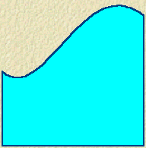
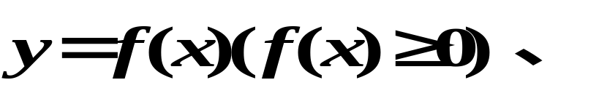

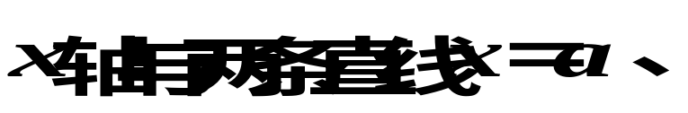
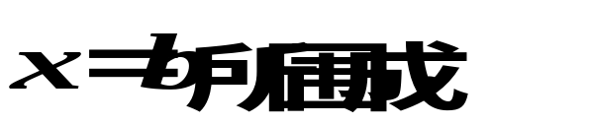
一、问题的提出
实例1
（求曲边梯形的面积）
y
o
a
b
x

Slide 4
用矩形面积近似取代曲边梯形面积
y
y
o
a
b
x
o
a
b
x
（四个小矩形）
（九个小矩形）
显然，小矩形越多，矩形总面积越接近曲边梯形面积．

Slide 5

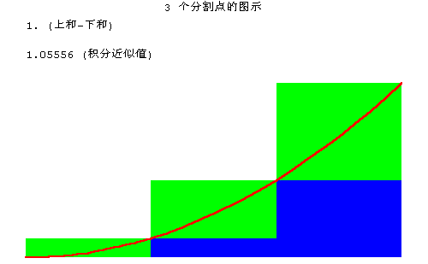
观察下列演示过程，注意当分割加细时，
矩形面积和与曲边梯形面积的关系．
播放

Slide 6
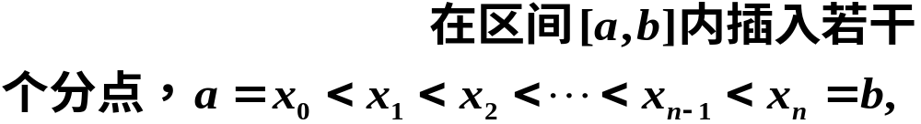
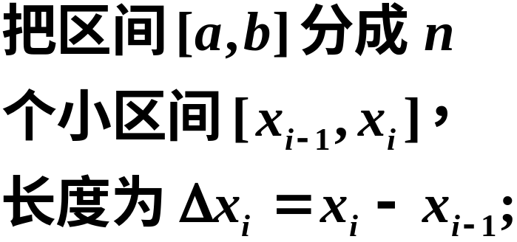

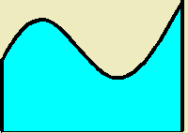
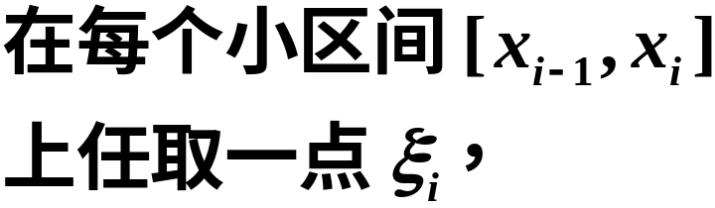










曲边梯形如图所示，

Slide 7
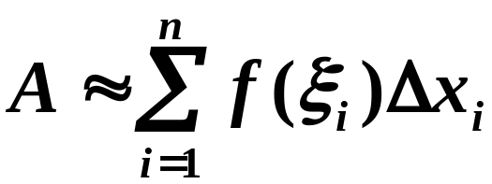
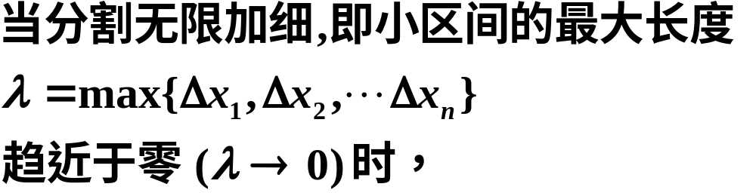
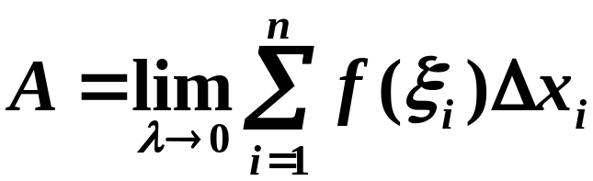
曲边梯形面积的近似值为
曲边梯形面积为

Slide 8
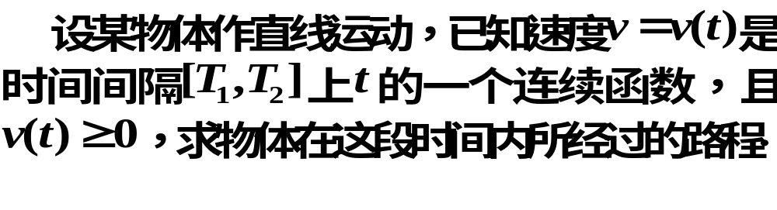
实例2
（求变速直线运动的路程）
思路：把整段时间分割成若干小段，每小段上速度看作不变，求出各小段的路程再相加，便得到路程的近似值，最后通过对时间的无限细分过程求得路程的精确值．

Slide 9


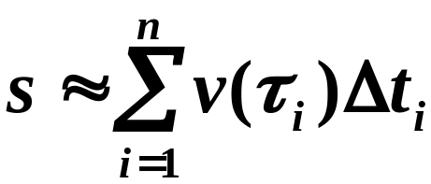

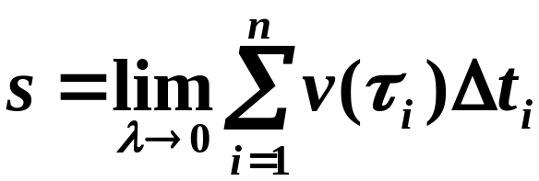
（1）分割
部分路程值
某时刻的速度
（2）求和
（3）取极限
路程的精确值

Slide 10







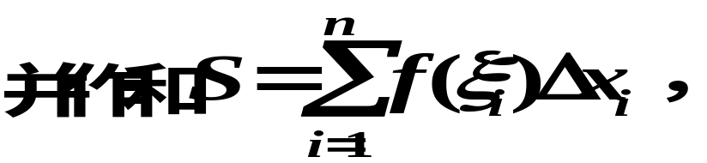
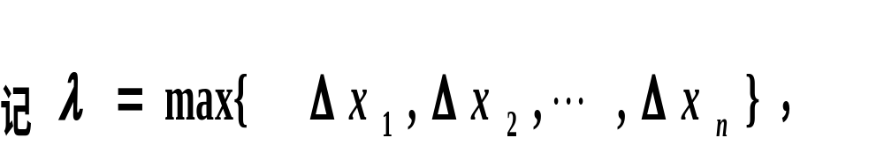

二、定积分的定义
定义

Slide 11









记为
积分和
积分上限
积分下限
被积函数
被积表达式
积分变量

Slide 12



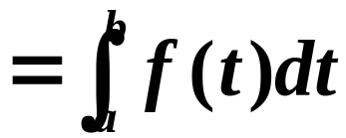
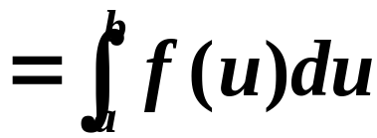

注意

Slide 13

喂！请问什么样的函数可积？

Slide 14


喂!
下面是几个关于函数可积性的定理.
运用定积分的概念及定积分的几何意义, 由函数的极限运算性质容易证明它们, 所以我们在这里不进行证明.

Slide 15





三、存在定理
定理1
定理2

Slide 16
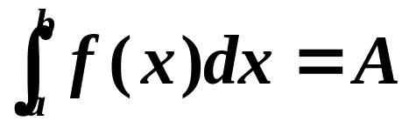

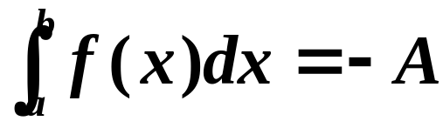

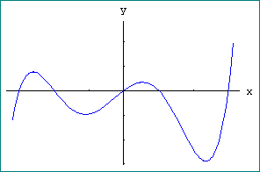




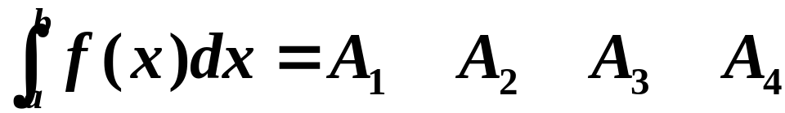

四、定积分的几何意义
曲边梯形的面积
曲边梯形的面积的负值

Slide 17
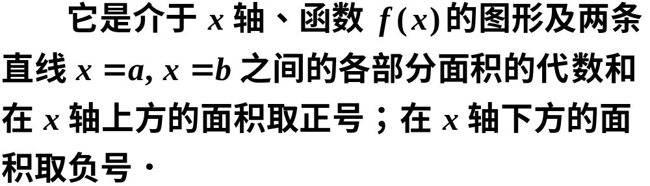
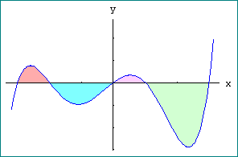

几何意义：

Slide 18
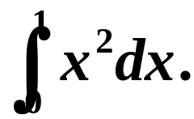
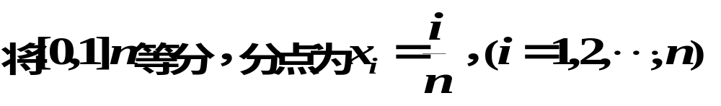
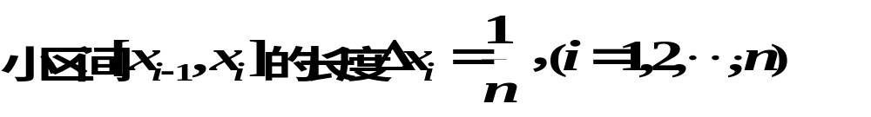
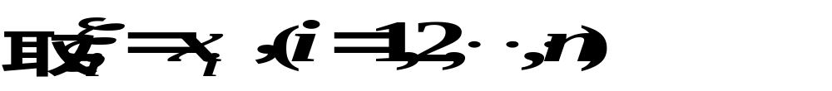
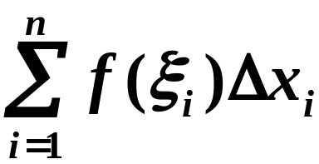
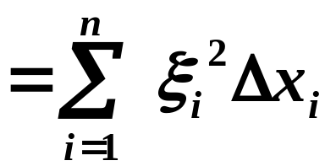
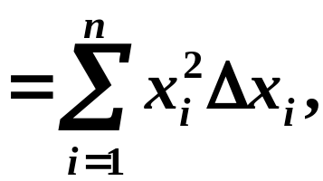
例1
利用定义计算定积分
解

Slide 19
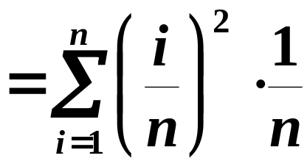
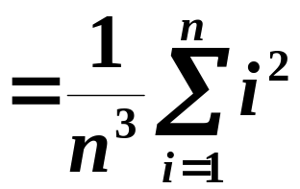
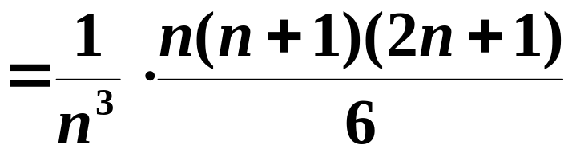
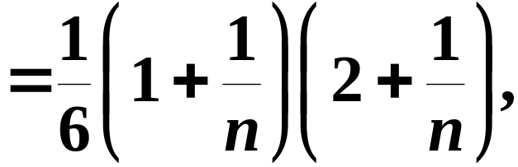

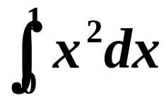
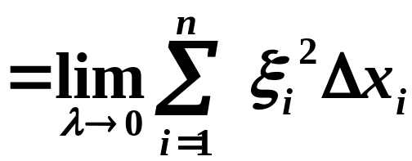
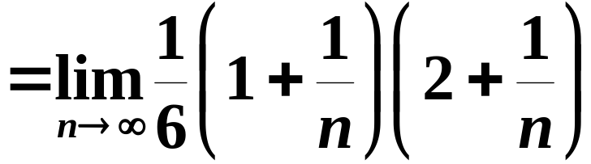
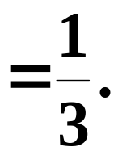

Slide 20


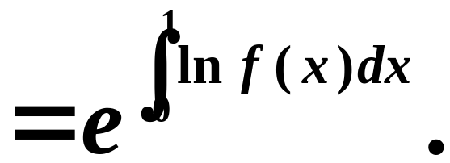
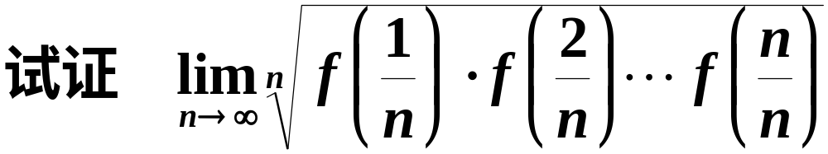
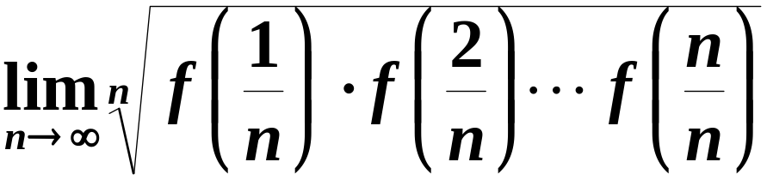
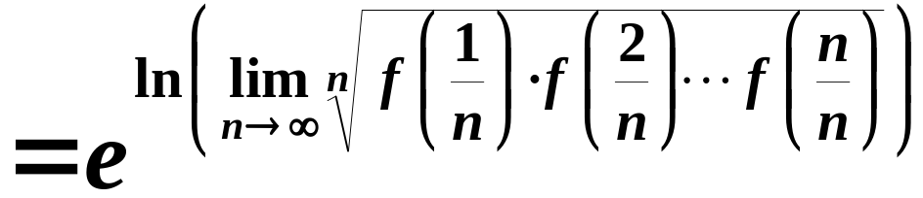
例2
设函数 在区间 上连续，且取正值.
证明
利用对数的性质得

Slide 21
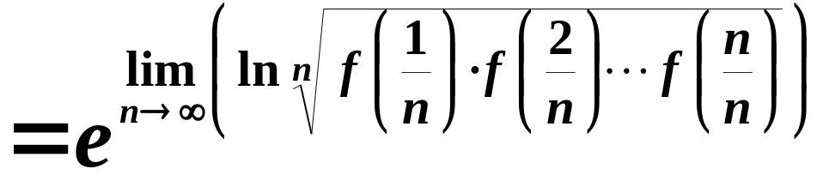
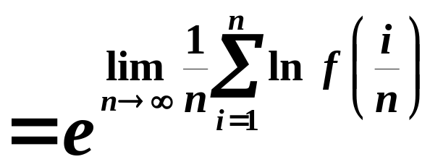
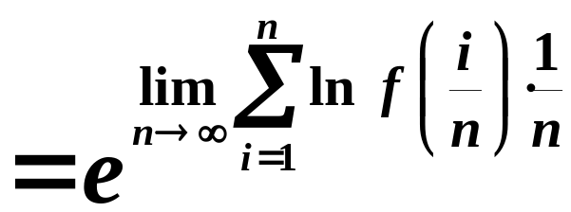



极限运算与对数运算换序得

Slide 22
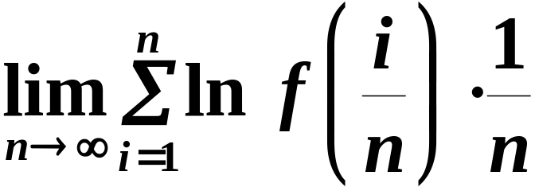
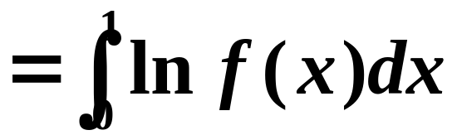
故

Slide 23
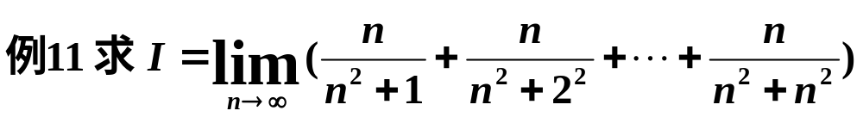




利用定积分求极限
解
Notes:
具体作法

Slide 24






解

Slide 25




小 结
定积分的实质：特殊和式的极限．
定积分的思想和方法：
分割
化整为零
求近似以直（不变）代曲（变）
求和
积零为整
取极限
取极限
精确值——定积分

Slide 26


思考题
将和式极限：
表示成定积分.

Slide 27





思考题解答
原式

Slide 28
观察下列演示过程，注意当分割加细时，
矩形面积和与曲边梯形面积的关系．

Slide 29

观察下列演示过程，注意当分割加细时，
矩形面积和与曲边梯形面积的关系．

Slide 30

观察下列演示过程，注意当分割加细时，
矩形面积和与曲边梯形面积的关系．

Slide 31

观察下列演示过程，注意当分割加细时，
矩形面积和与曲边梯形面积的关系．

Slide 32

观察下列演示过程，注意当分割加细时，
矩形面积和与曲边梯形面积的关系．

Slide 33

观察下列演示过程，注意当分割加细时，
矩形面积和与曲边梯形面积的关系．

Slide 34

观察下列演示过程，注意当分割加细时，
矩形面积和与曲边梯形面积的关系．

Slide 35

观察下列演示过程，注意当分割加细时，
矩形面积和与曲边梯形面积的关系．

Slide 36

观察下列演示过程，注意当分割加细时，
矩形面积和与曲边梯形面积的关系．

Slide 37

观察下列演示过程，注意当分割加细时，
矩形面积和与曲边梯形面积的关系．

Slide 38

观察下列演示过程，注意当分割加细时，
矩形面积和与曲边梯形面积的关系．

Slide 39

观察下列演示过程，注意当分割加细时，
矩形面积和与曲边梯形面积的关系．

Slide 40

观察下列演示过程，注意当分割加细时，
矩形面积和与曲边梯形面积的关系．

Slide 41

观察下列演示过程，注意当分割加细时，
矩形面积和与曲边梯形面积的关系．

Slide 42

观察下列演示过程，注意当分割加细时，
矩形面积和与曲边梯形面积的关系．

